Slide 1












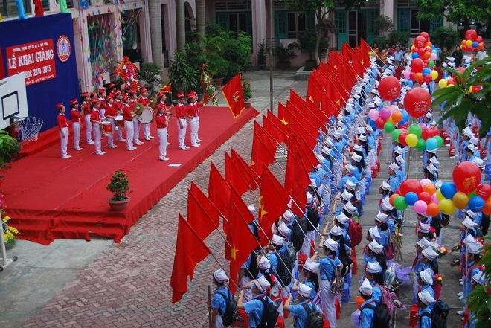







NGHE - VIẾT

Slide 2
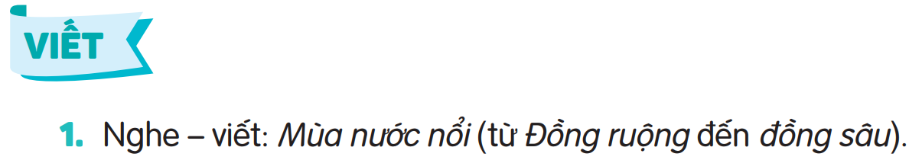
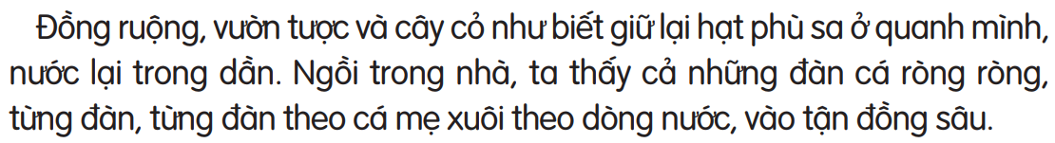


Slide 3
Hướng dẫn chính tả
ruộng
trong
sa
xuôi
ròng
sâu

Slide 4

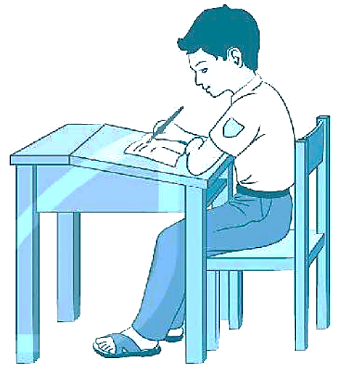
GV kiểm tra tư thế ngồi viết, cầm bút.

Slide 5
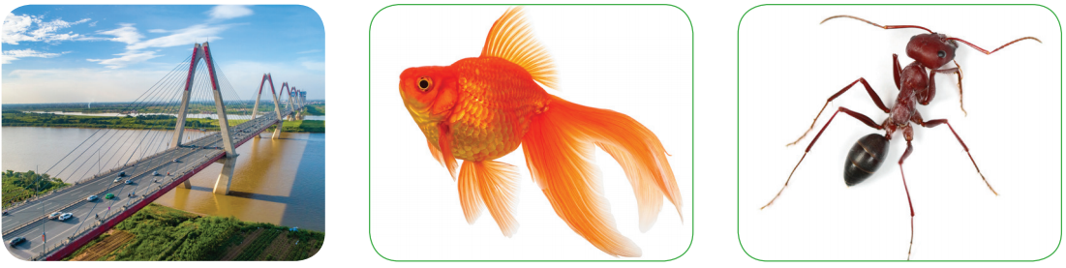
2. Tìm tên sự vật có tiếng bắt đầu bằng c hoặc k.
cây cầu
con cá
con kiến

Slide 6
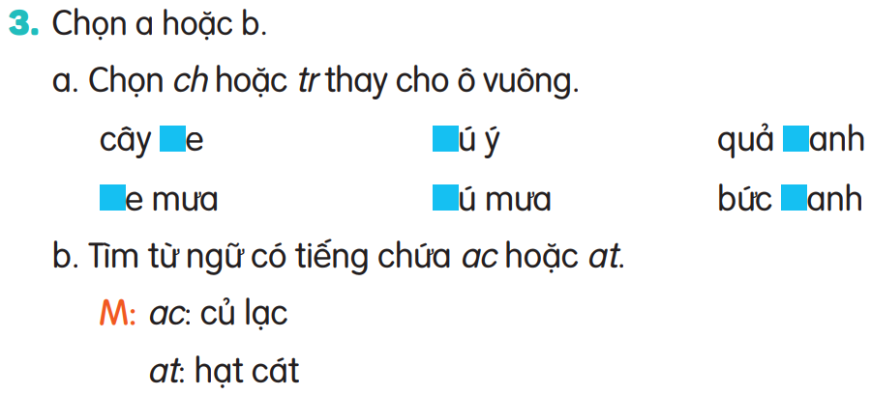
tr
tr
ch
ch
ch

Slide 7
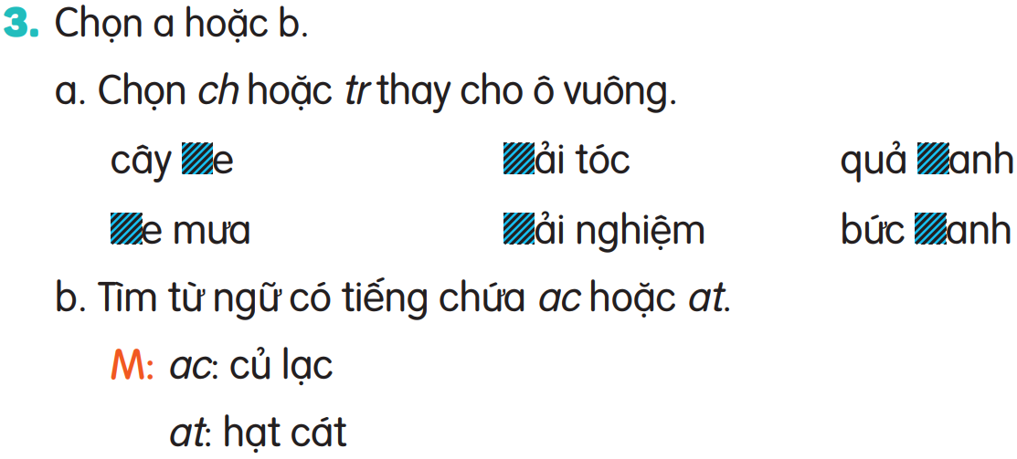
tr
ch
ch
ch
tr
tr

